Slide 1
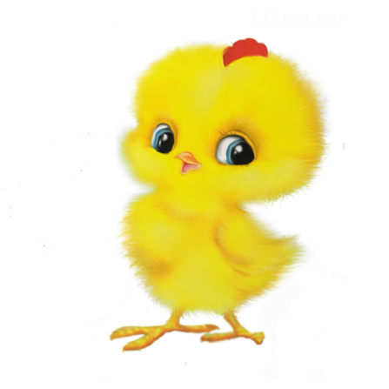
Путешествие цыпленка Пока, или мир за забором птичьего двора.

Slide 2
Пок
Пик
Пак

Slide 3
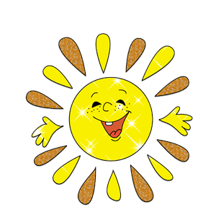
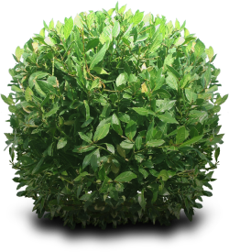
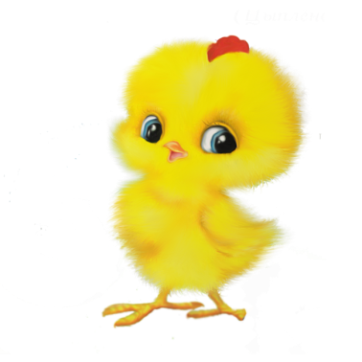

Slide 4
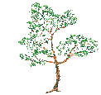

Slide 5
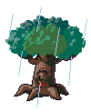

Slide 6
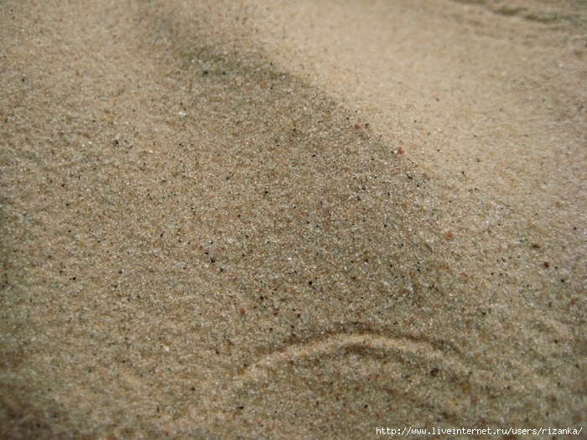
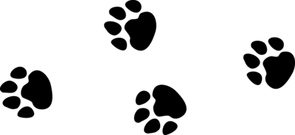
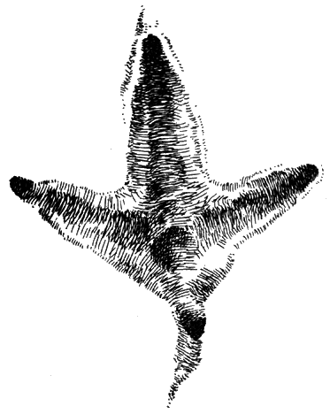

Slide 7
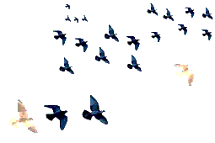
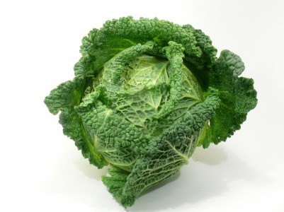
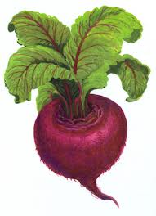
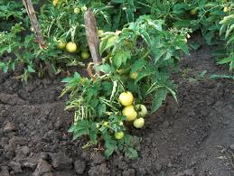

Slide 8
Почему плавают рыбки?
Почему дует ветер?
Вывод: Рыбки могут подниматься вверх в воде и опускаться вниз благодаря сжатию и расширению плавательного пузыря.
Вывод: Ветер возникает благодаря тому, что теплый воздух постоянно сменяется холодным.
Почему идет дождь?
Почему остались следы на песке?
Вывод: Поднимающийся вверх воздух охлаждается, водяной пар конденсируется, и из него получается облако, встречаясь вместе, капли становятся тяжелыми и падают на землю в виде дождя.
Как определить пищу на вкус?
Вывод: Мокрый песок нельзя сыпать струйкой, но зато он может принимать любую нужную форму, пока не высохнет.
Вывод: Вкус пищи можно определить не глядя на нее.

